Slide 1
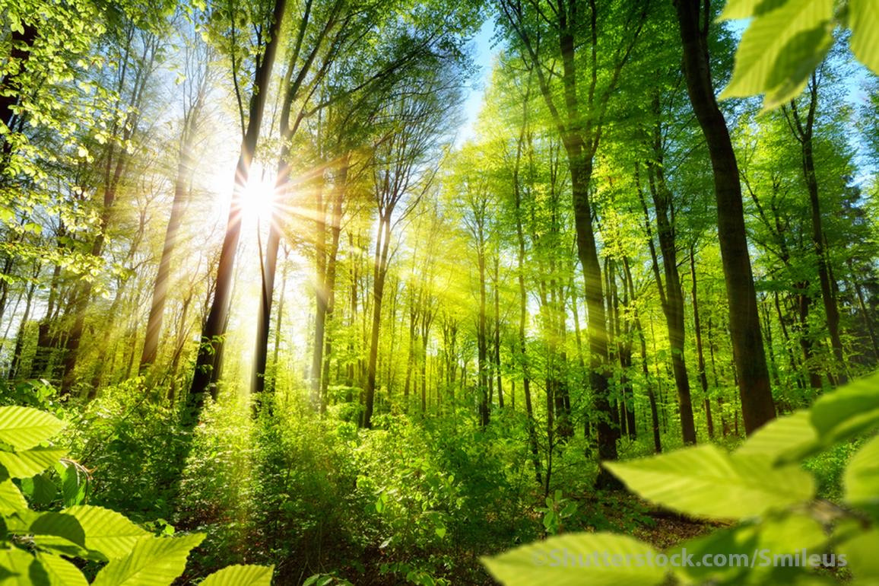

INFORMISANOST JAVNOSTI O POTENCIJALNOM GEOPARKU U BIH
INFORMISANOST JAVNOSTI O POTENCIJALNOM GEOPARKU U BIH
PREDAVAČ: ALMEDINA ZAMETICA
PREDAVAČ: ALMEDINA ZAMETICA

Slide 2
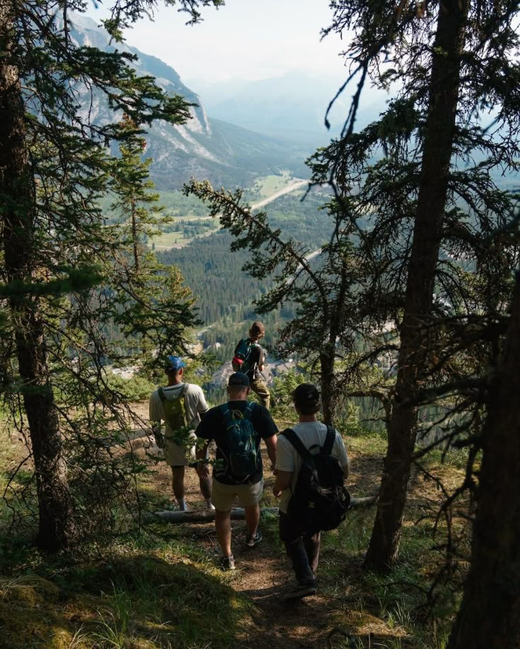
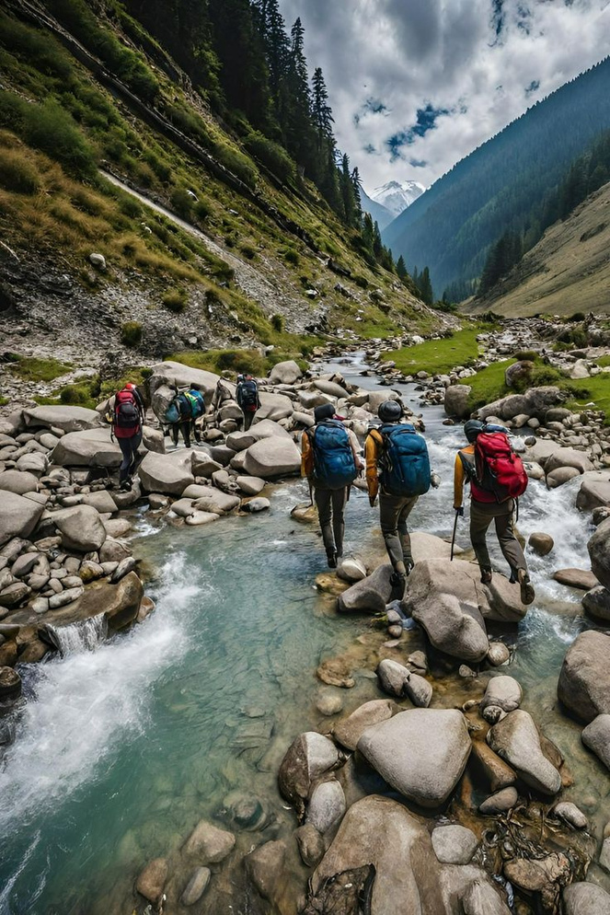
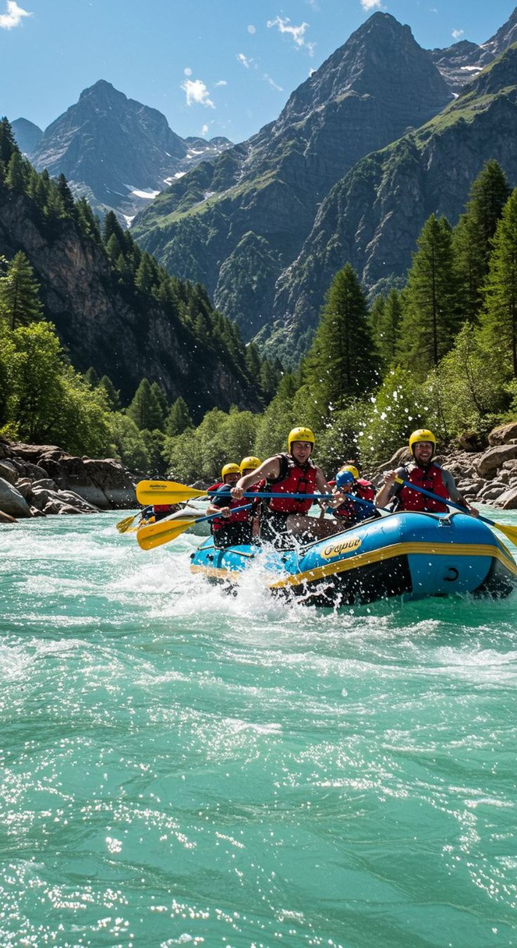
Iako Bosna i Hercegovina ima značajan geološki potencijal za formiranje Geoparka,
nivo informisanosti među građanima je još uvijek nizak.
Mnogo ljudi ne zna šta je Geopark ni koje koristi može donijeti njihovoj zajednici.

Slide 3
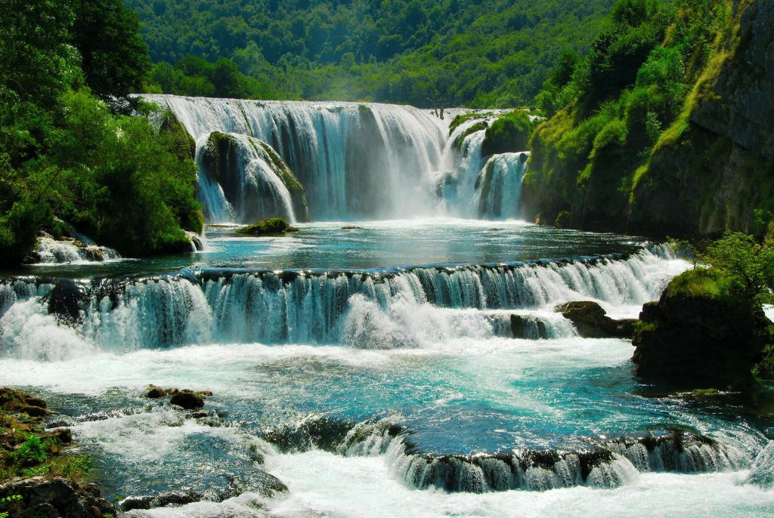
Istraživanje koje je sprovedeno na uzorku od 150 ispitanika, u okviru diplomskog rada na temu „Komunikacija kao uvjet razumijevanja za osnivanje prvog geoparka u Bosni i Hercegovini“,
dalo je sljedeće rezultate.

Slide 4
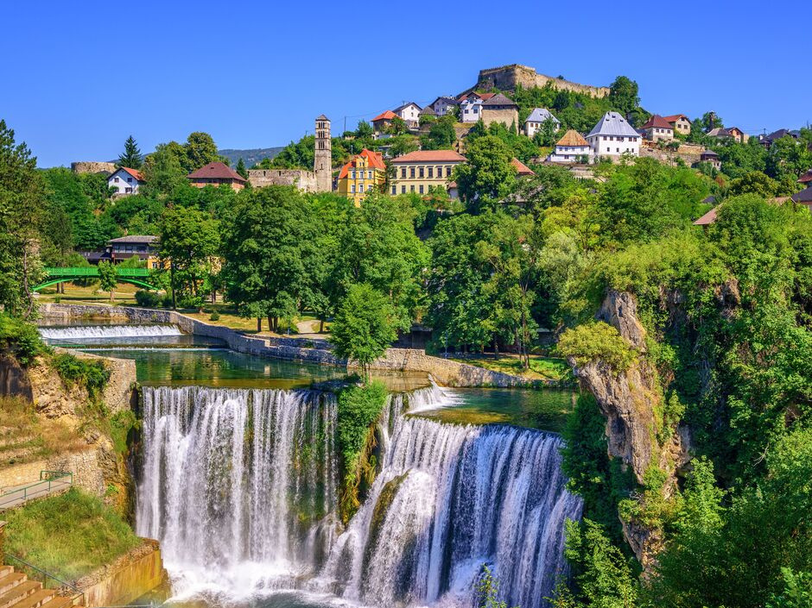
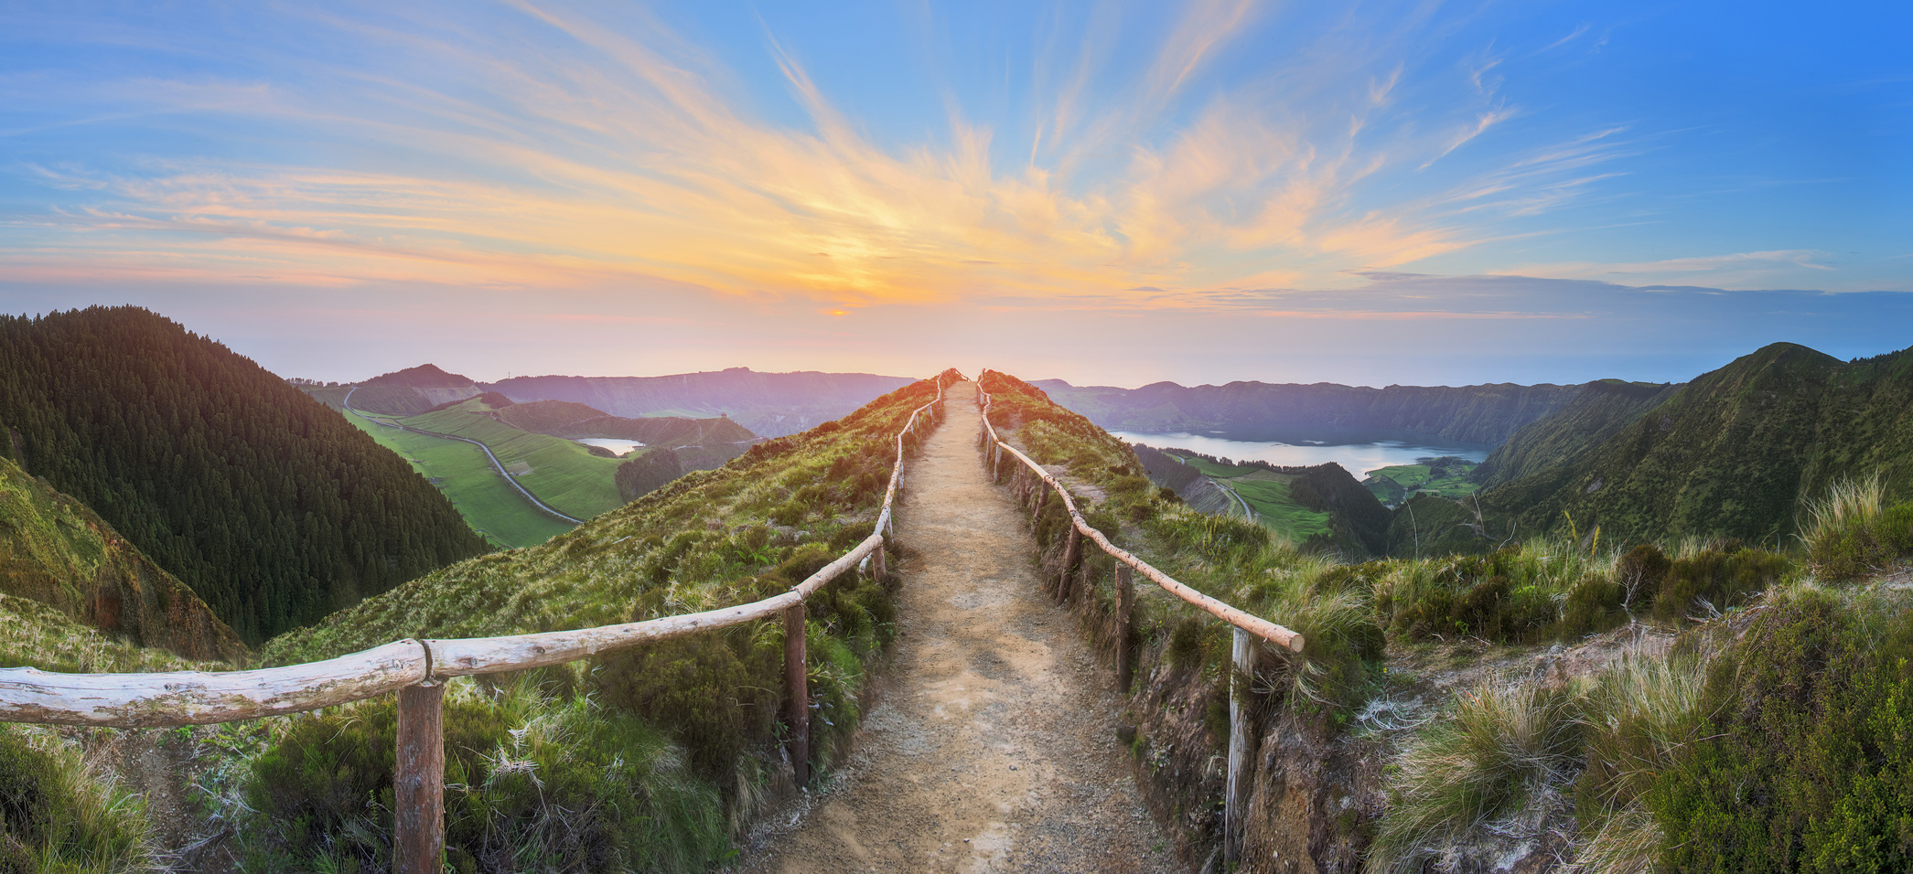

Rezultati ukazuju na zabrinjavajuće podatke, posebno kada je riječ o sljedeća dva pitanja:
1.Kakvo je informisanje javnosti o inicijativi osnivanja geoparka u BiH?
43,3% ispitanika izjavilo je da je informisanje loše, dok se 26% izjasnilo da je informisanje vrlo loše, ostali ispitanici nisu bili upoznati s temom.

Slide 5
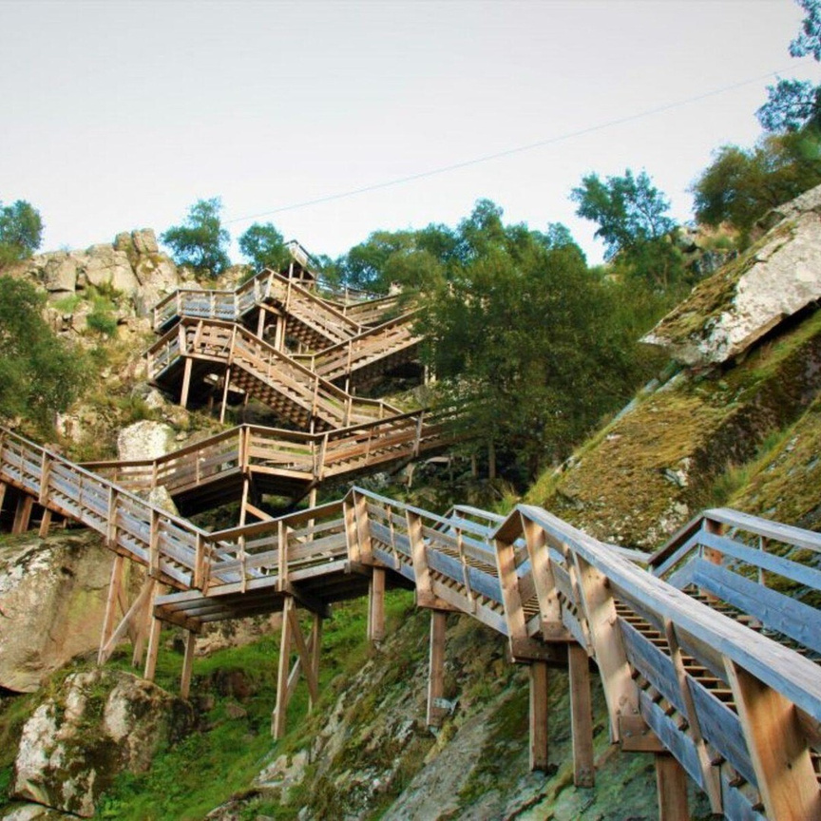
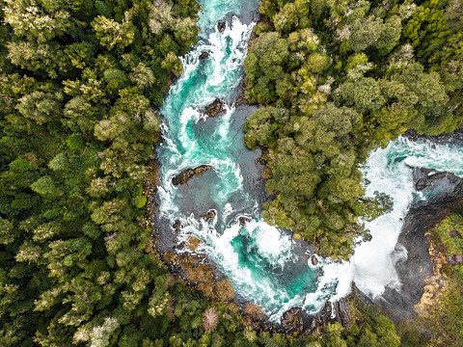
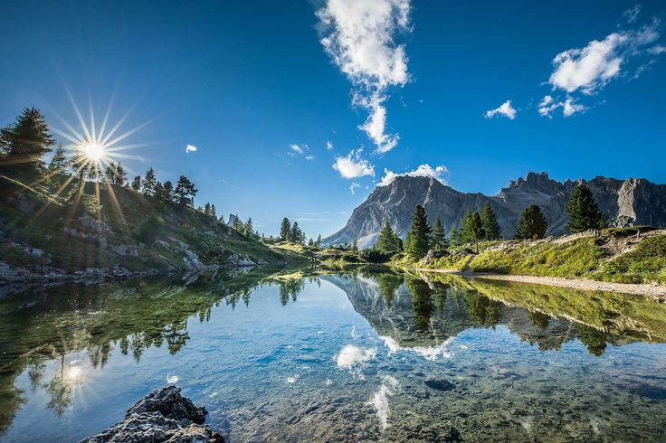
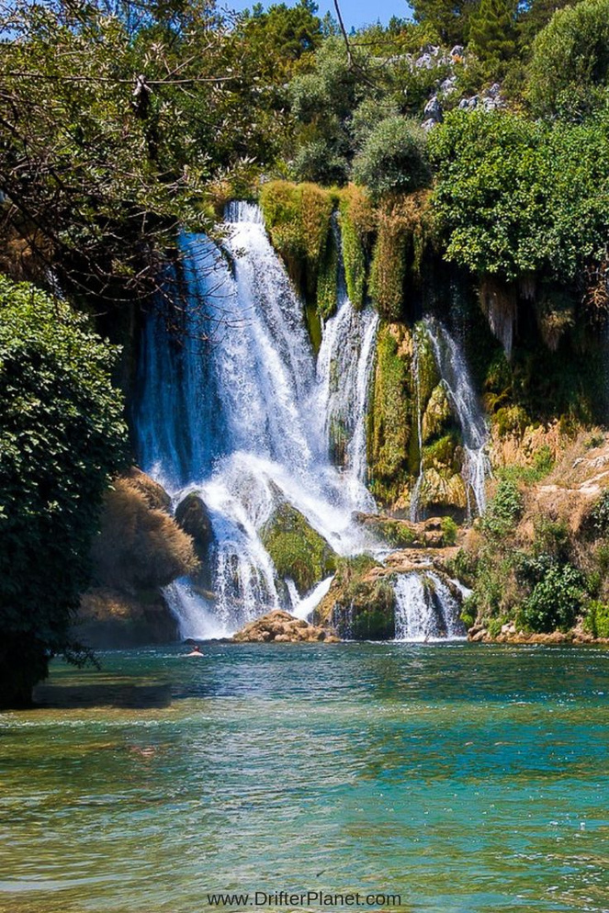
2.Ocijenite ulogu medija u promoviranju vrijednosti Geoparka?
Najveći broj ispitanika, preko 43%, smatra da je uloga medija loša ili vrlo loša u promoviranju vrijednosti geoparka.

Slide 6
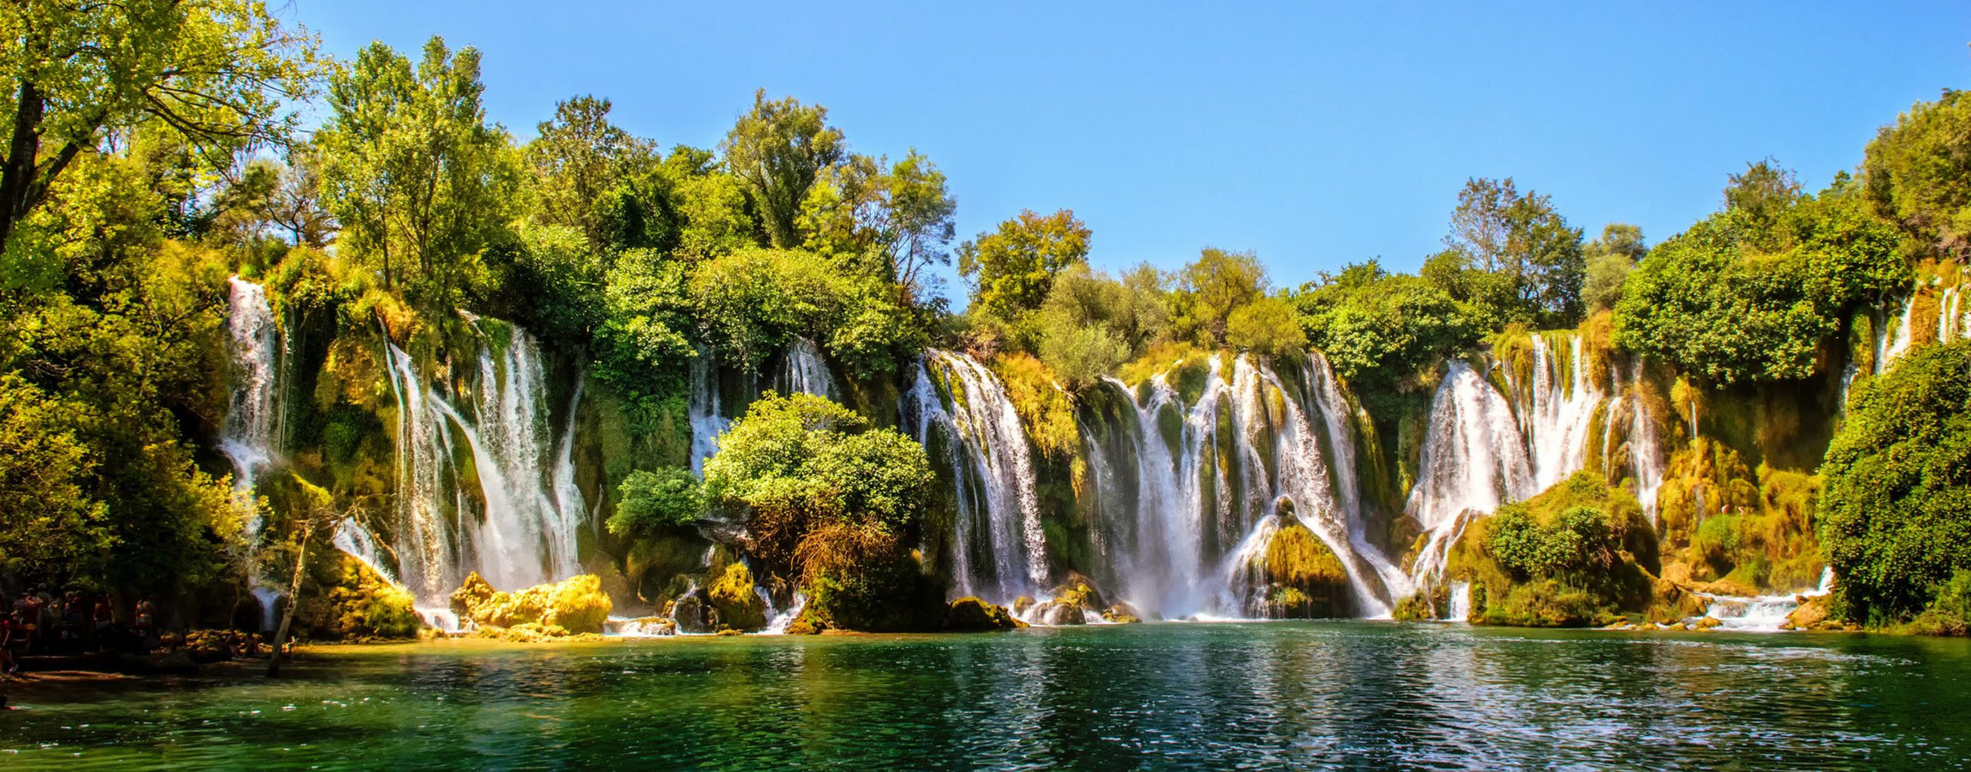
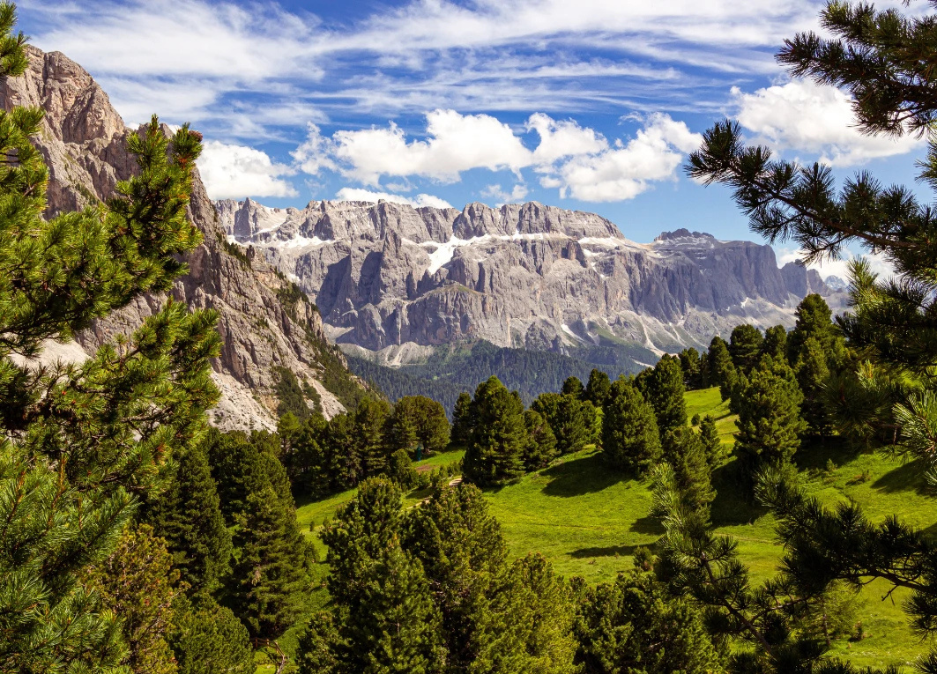
Ovi podaci ukazuju na trenutno stanje informiranosti i aktivnosti medija po pitanju geoturizma i geoparka u Bosni i Hercegovini, te jasno ističu potrebu za unapređenjem komunikacijskih kanala i javne promocije ove inicijative.
Ovi podaci ukazuju na trenutno stanje informiranosti i aktivnosti medija po pitanju geoturizma i geoparka u Bosni i Hercegovini, te jasno ističu potrebu za unapređenjem komunikacijskih kanala i javne promocije ove inicijative.

Slide 7
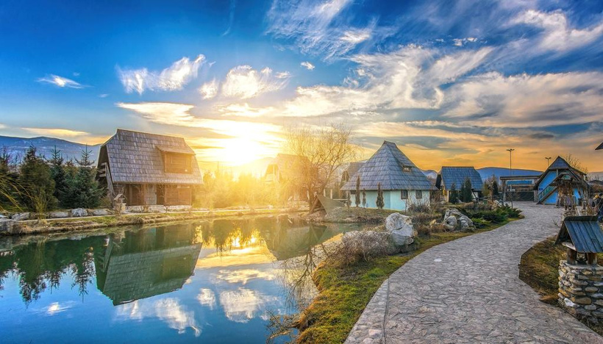
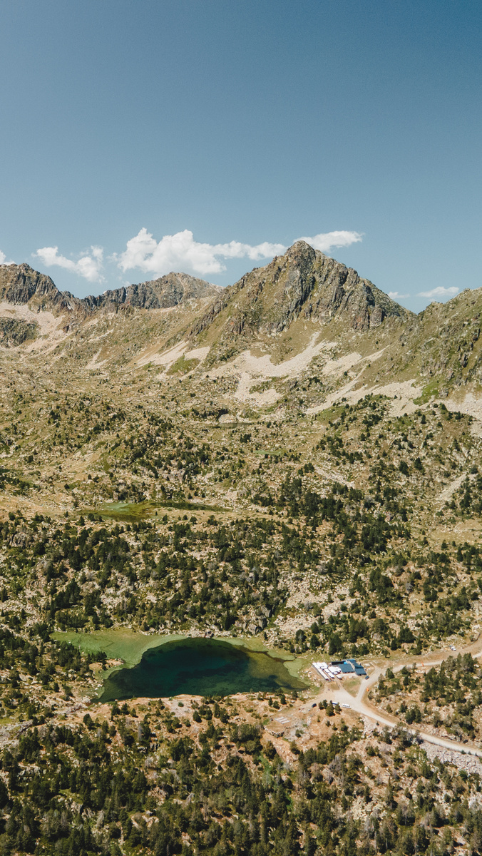
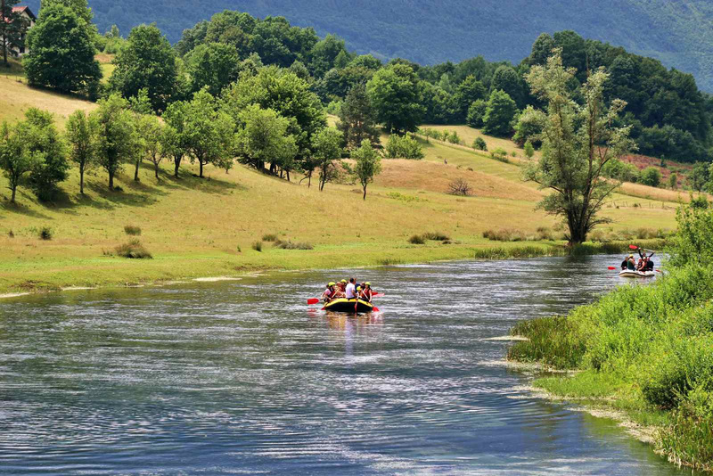
HVALA
NA
PAŽNJI!

